Slide 1
Poseidon Off-Chain Latency(2)
2026년 05월 22일
Suhak Lee
Department of Computer Engineering
Notes:
저는 오늘 Hierarchical Majority Voter 관련되어 어떤 실험들을 설계하고 진행하고 있는지, 그리고 그 결과에 대한 공유와 앞으로는 어떤 실험을 통해서 방향성을 잡아갈 것인지에 대해서 말씀드리려고 합니다.

Slide 2
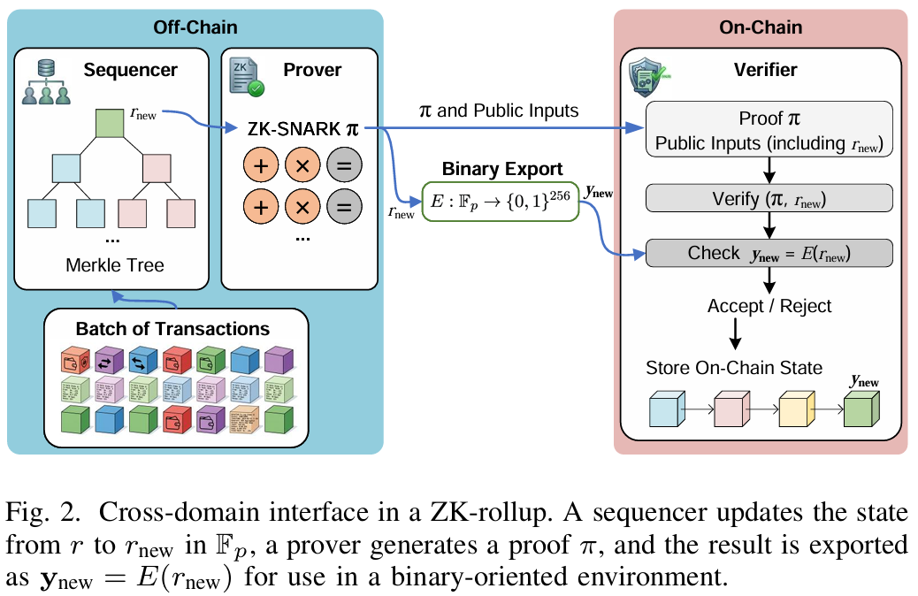
ZK-rollup Interface
Notes:
Grassi, Lorenzo, et al. "Reinforced concrete: A fast hash function for verifiable computation." Proceedings of the 2022 ACM SIGSAC Conference on Computer and Communications Security. 2022.

Slide 3
실험 항목
R1CS
Off-Chain Latency
Notes:
Grassi, Lorenzo, et al. "Reinforced concrete: A fast hash function for verifiable computation." Proceedings of the 2022 ACM SIGSAC Conference on Computer and Communications Security. 2022.

Slide 4
R1CS 측정
R1CS 측정 결과
단위 회로
Poseidon(2)
PoseidonEx(2,2)
Num2Bits(254)
BitAgg ( Num2Bits*2 + Slicing + Concat)
Notes:
Grassi, Lorenzo, et al. "Reinforced concrete: A fast hash function for verifiable computation." Proceedings of the 2022 ACM SIGSAC Conference on Computer and Communications Security. 2022.

Slide 5
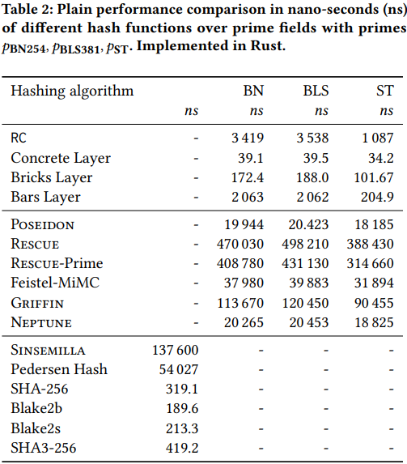
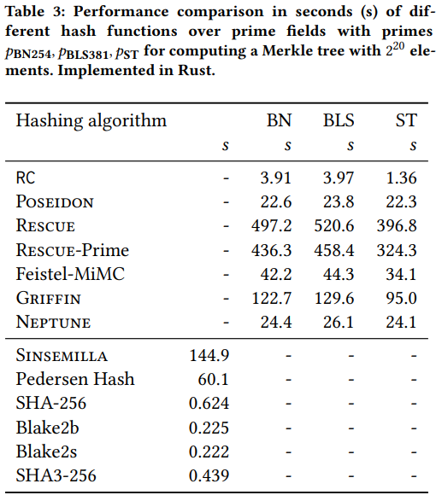
Off-Chain Latency
Off-Chain Latency
Merkle Tree의 Leaf Poseidon Hashing부터 Proof 생성까지의 소요되는 시간
Rust의 criterion(통계 기반 벤치마크 도구, ns단위의 정확한 측정 가능)을 사용하거나 C++의 Google Benchmark를 사용하여 측정
Grassi, Lorenzo, et al. "Reinforced concrete: A fast hash function for verifiable computation." Proceedings of the 2022 ACM SIGSAC Conference on Computer and Communications Security. 2022.
Notes:
Grassi, Lorenzo, et al. "Reinforced concrete: A fast hash function for verifiable computation." Proceedings of the 2022 ACM SIGSAC Conference on Computer and Communications Security. 2022.

Slide 6
Off-Chain Latency
Off-Chain Latency 측정
Off-Chain Flow : Merkle Root 계산 -> Export -> Witness 생성 -> Proof 생성
사용 언어 : Rust, Circom
Poseidon hashing은 Rust의 light-poseidon 라이브러리 사용
Canonical Export와 Strategy1 측정
Notes:
<light-Poseidon>
Light Protocol에서 만든 Rust 라이브러리
원본 Poseidon Hash Function 구현체(알고리즘 동일)
공개 crate라서 같은 환경 구축하는데 있어서 편이
Circom 회로와 같은 parameter를 사용해서 native와 in-circuit 간의 결과가 일치하는데 용이

Slide 7
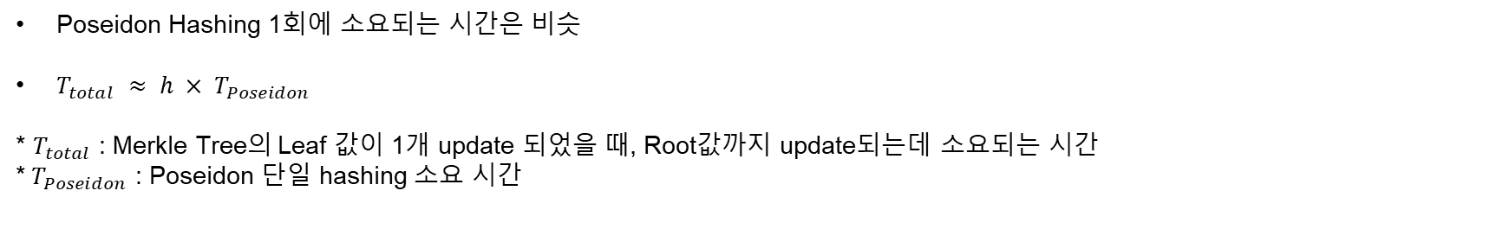
Off-Chain Latency
공통 Latency – Merkel Root update time 계산
 | 단일 Poseidon hash | h = 10인 Merkle Tree, 단일 leaf update | h = 20인 Merkle Tree, 단일 leaf update | h = 10인 Merkle Tree, 모든 leaf update | h = 20인 Merkle Tree, 모든 leaf update
Poseidon hashing 횟수 | 1회 | 10회 | 20회 | 1,023회 | 1,048,575회
시간 | 0.01683ms | 0.16447ms | 0.33558ms | 19.19ms | 19,690ms
Poseidon hashing 1회 시간 | 0.01683ms | 0.01675ms | 0.01678ms | 0.01875ms | 0.018.78ms
Poseidon Hashing 1회에 소요되는 시간은 비슷
$T_{total} ≈ h × T_{Poseidon}$
* $T_{total}$ : Merkle Tree의 Leaf 값이 1개 update 되었을 때, Root값까지 update되는데 소요되는 시간
*${ T}_{Poseidon}$ : Poseidon 단일 hashing 소요 시간
Notes:
H=20인 merkle tree에 대해서 leaf를 하나 바꿨을 때의 update 과정을 기준으로 export, witness, proof 생성 시간 비교
*light-poseidon 깃허브에서 공개된 1회 해싱에 소요되는 시간은 약 18.94 μs

Slide 8
Off-Chain Latency
Export Latency, Witness 생성 시간, Proof 생성 시간 비교
 | Canonical Export |  |  | Strategy 1
 | Export Latency | Witness 생성 시간 | Proof 생성 시간 | Export Latency | Witness 생성 시간 | Proof 생성 시간
시간 | 0.00003604ms (36.04 ns) | 85.01ms | 470.89ms | 0.00006917ms (69.17 ns) | 86.03ms | 478.86ms
추가 측정
Root update + export 소요 시간
Canonical Export : 0.016848ms(16.848μs)
Strategy 1 : 0.016833ms(16.833μs)
witness 생성 + proof 생성 소요 시간
Canonical Export : 492.26ms
Strategy 1 : 501.48ms
결과
Export Latency는 Strategy1이 Canonical Export보다 약 33ns 더 소요됨
Witness 생성은 Strategy1이 Canonical Export보다 1ms 더 소요됨
Proof 생성은 Strategy1이 Canonical Export보다 8ms 더 소요됨

